Slide 1
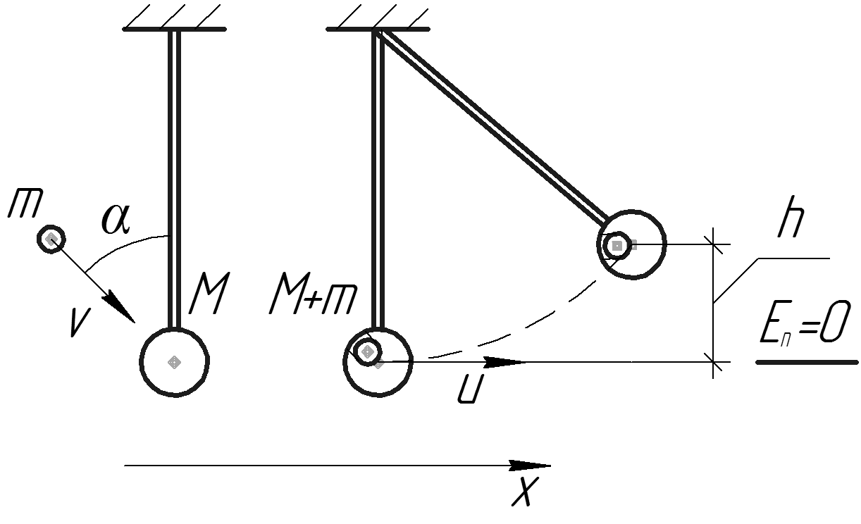
Импульс летящей пули с весящем на нитке шар
Выполнил:
Ким Максим Эдуардович
МБОУ СОШ "Школа будущего"
Научный руководитель:
Байгашов Алексей Сергеевич
БФУ им. И. Канта

Slide 2
Введение
Иследование и моделирование взаимодействий физических тел является одной из самых постоянных решаемых задач во многих исследованиях . Данная работа исследует взаимодействие физических тел, которые соприкасаются друг с другом .
Целью работы является моделирование столкновения пули с висящем на нитке шаром. Для достижения поставленной цели необходимо написать алгоритм решения поставленной задачи.

Slide 3
Актуальность
Данная задача является актуальной, потому что для ее решения будут использоваться передовые методы численного моделирования и графического построения , базирующий на Matplotlib библиотеке языка программирования Python 3. Использование открытых библиотек позволит наиболее детально смоделировать столкновение пули с весящей на нити шар.

Slide 4


